Slide 1
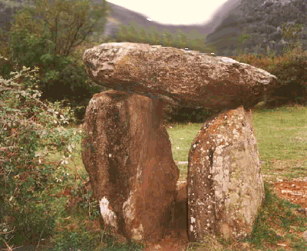
DOLMEN
Monumento megalítico en forma de mesa, compuesto de una o más lajas colocadas de plano sobre dos o más piedras verticales.

